Slide 1
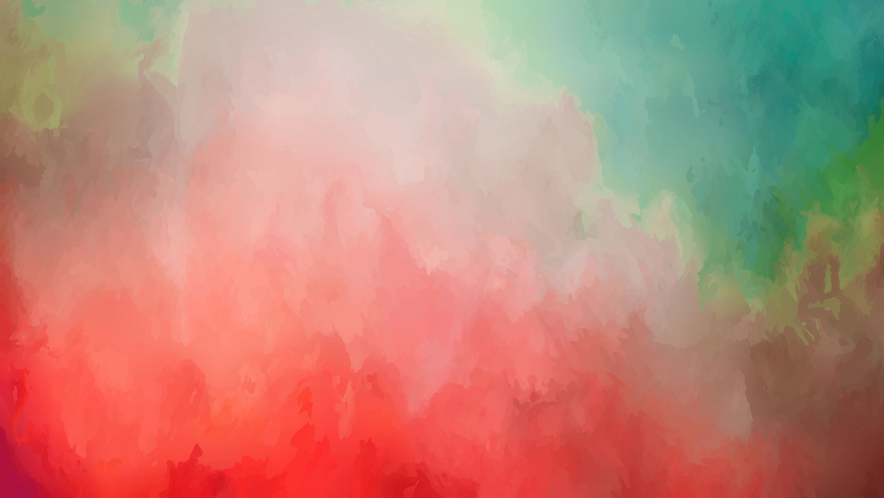
ორგანული მჟავები
ორგანული მარილების წარმოქმნა

Slide 11
